Slide 1
IEEE 电气和电子工程师协会
Institute of Electrical and Electronics Engineers，简称为IEEE
IEEE802.11h DFS&TPC

Slide 2
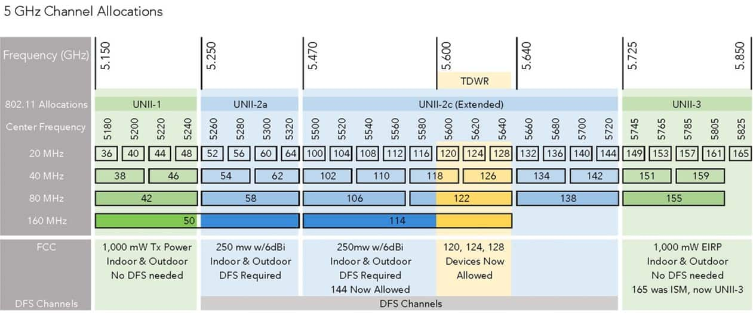
Wi-Fi — 接入过程
I
WLAN安全机制包括链路认证、用户接入认证和数据加密

Slide 3
Wi-Fi安全
I
动态频率选择(DFS)和发射功率控制(TPC)。DFS作
为频谱管理（主要与雷达协作）和TPC，用于限制无线设备的整体射频“污染”。
DFS全部是关于雷达检测和规避。雷达代表“无线电探测和测距”。过去，雷达在频率范围内工作
，而它们是那里唯一的工作装置。现在，监管机构正在为其他用途（如无线LAN）开放这些频率
，因此需要根据雷达工作。
符合DFS协议的设备的一般行为是能够检测雷达何时占用信道，然后停止使用该占用信道，监控
另一信道，如果它已经清除，则跳过该信道。（即那里也没有雷达）。
无线电探测雷达的过程是一项复杂的任务，实际上并不是标准的一部分。因此，可能会发生错误
的雷达检测，这是将Wi-fi供应商算法与Wi-fi芯片功能相结合的技术。但是，检测本身是监管机构的
强制性要求，并且定义明确。因此，扫描参数不可配置。

Slide 4
Wi-Fi安全
I
当无线电检测到雷达时，它必须停止使用信道至少30分钟，以保护该服务。然后，它会监控另一
个信道，如果未检测到雷达，则至少可以在1分钟后开始使用。
当AP听到雷达时，它会更改信道并禁止之前的信道30分钟。
当AP移动到新的DFS信道时，必须静默监听介质一分钟，然后才允许它传输任何内容（如信标
），以确保当前该信道上没有雷达。客户端没有这种责任，如果AP已存在且信道上发出信标，则允
许发送WiFi帧，这将保留所有责任

Slide 5
Wi-Fi安全
策略 |  |  | 链路认证方式 | 接入认证方式 | 数据加密方式
OPEN |  |  | 无
WEP | WEP-OPEN |  | OPEN | 无 | WEP
 | WEP-SHAREKEY |  | share key | 无 | WEP
WPA/WPA2 | WPA-PSK |  | OPEN | PSK | TKIP、AES
 | WPA-802.1x |  | OPEN
WPA3 | WPA3-SAE |  | SAE
 | WPA3-802.1x
WAPI | 证书 密钥
I

Slide 6
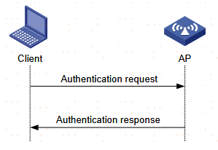
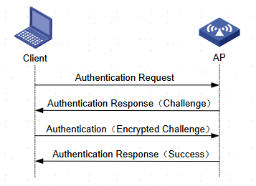
Wi-Fi安全 — 链路认证
开放系统认证（Open system authentication）
I
开放系统认证是缺省使用的认证机制，即不认证。则所有请求认证的客户端都会通过认证。
开放系统认证包括两个步骤：
第一步是请求认证，第二步是返回认证结果。
共享密钥认证（Shared key authentication）
共享密钥认证需要客户端和设备端配置相同的共享密钥。
共享密钥认证的认证过程为：
1.客户端先向设备发送认证请求
2.无线设备端会随机产生一个 Challenge 包（即一个字符串）发送给客户端；
3.客户端会将接收到字符用密钥加密后再发送给无线设备端；
4.无线设备端接收到该消息后，用密钥将该消息解密，然后对解密后的字符串和最初给客户端的字符串进行比较。
如果相同，则说明客户端拥有无线设备端相同的共享密钥，即通过了 Shared Key认证；否则 Shared Key 认证失败。

Slide 7
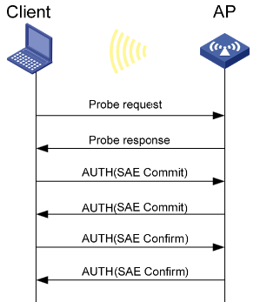
Wi-Fi安全 — 链路认证
对等实体同时认证（SAE Simultaneous Authentication of Equals）
I
SAE 不区分“发起者”与“认证者”，通信双方均可首先发起认证。
SAE 协议分为“Commit”和“Confirm”两个阶段，在 Commit 阶段，通信双方发出 Commit 帧来推测 PSK，在 Confirm 阶段，通信双方发出 Confirm 帧确认推测的结果。通信双方的 Confirm 帧校验成功后，进行后续的关联过程。
SAE 最主要的作用是产生 PMK（Pairwise Master Key，成对主密钥），PMK 用于后续的 4 次握手协商会话使用的临时密钥。Commit 帧与 Confirm 帧使用Authentication 封装。

Slide 8
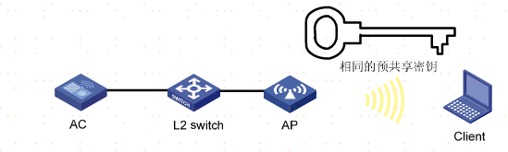
Wi-Fi安全 — 接入认证
I
PSK（Pre-Shared Key，预共享密钥）
PSK 认证需要实现在无线客户端和设备端配置相同的预共享密钥，
如果密钥相同，PSK 接入认证成功
如果密钥不同，PSK 接入认证失败

Slide 9
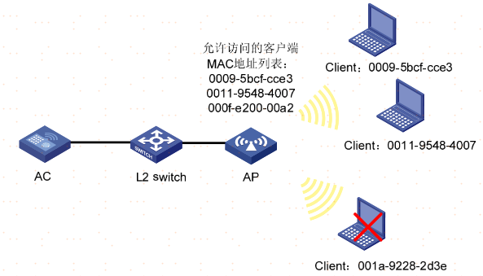
Wi-Fi安全 — 接入认证
MAC 接入认证
I
MAC 地址认证是一种基于端口和 MAC 地址对用户的网络访问权限进行控制的认证方法。通过手工维护一组允许访问的 MAC 地址列表，实现对客户端物理地址过滤，但这种方法的效率会随着终端数目的增加而降低，因此 MAC 地址认证适用安全需求不太高的场合，如家庭、小型办公室等环境。

Slide 10
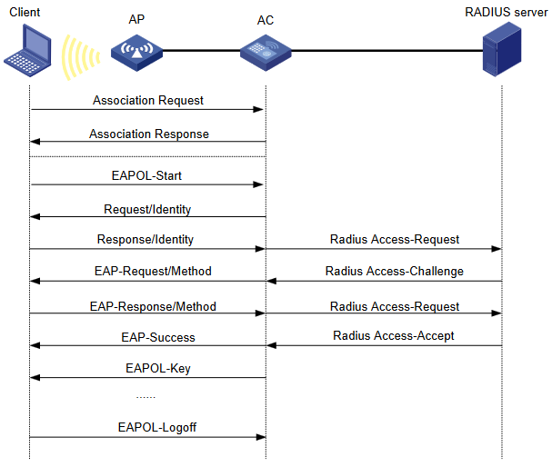
Wi-Fi安全 — 接入认证
802.1x 接入认证
I
802.1x协议是一种基于端口的网络接入控制协议，该技术也是用于WLAN的一种增加网络安全的解决方案。当客户端与AP关联后，是否可以使用AP提供的无线服务要取决于802.1x的认证结果。如果客户端能通过认证，就可以访问WLAN中的资源；如果不能通过认证，则无法访问WLAN中的资源。

Slide 11
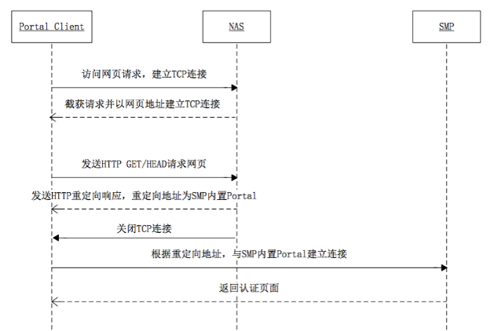
Wi-Fi安全 — 接入认证
WEB 接入认证
I
Web认证的客户端,一般指运行HTTP协议的浏览器,用户访问互联网资 源时,发出 HTTP 请求,NAS 拦截 HTTP 请求,并重定向到 SMP 内置的 Portal,用户请 求 SMP 中的认证页面,输入用户名,密码之后提交给 SMP

Slide 12
Wi-Fi安全 — 数据加密
CCMP
AES
明文
无安全保护
WEP
RC4算法
TKIP
RC4算法
I
WLAN共享传输介质
对数据报文进行加密，保证只有特定的设备可以对接收到的报文成功解密。其他的设备虽然可以接收到数据报文，但是由于没有对应的密钥，无法对数据报文解密，从而实现了 WLAN数据的安全性保护

Slide 13
Wi-Fi安全 — 数据加密
I
WEP（Wired Equivalent Privacy，有线等效加密）
有线等效保密（WEP）协议是由 802.11 标准定义的，用于在无线局域网中保护链路层数据。WEP 使用 40 位钥匙，采用 RSA 开发的 RC4 对称加密算法，在链路层加密数据。
WEP 加密采用静态的保密密钥，各 WLAN 终端使用相同的密钥访问无线网络。WEP
也提供认证功能。当加密机制功能启用，客户端要尝试连接上 AP 时，AP 会发出一个
ChallengePacket 给客户端，客户端再利用共享密钥将此值加密后送回存取点以进行认证比
对，如果正确无误，才能获准存取网络的资源。现在的 WEP 也一般支持 128 位的钥匙，提
供更高等级的安全加密。

Slide 14
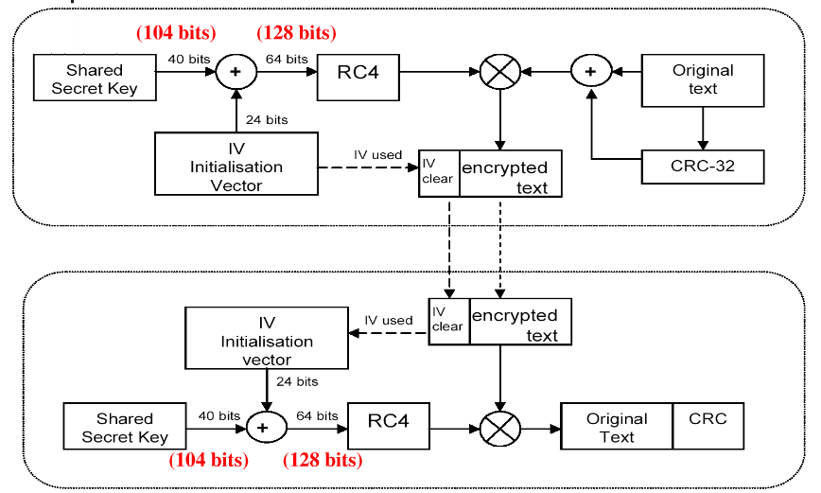
Wi-Fi安全 — 数据加密
I
WEP（Wired Equivalent Privacy，有线等效加密）
WEP 是 Wired Equivalent Privacy 的简称。WEP 提供了 40、104和 128 位长度的密钥机制。
WEP 的加密方式是对称的(Symmetric)，所以双方需要有相同的一把 Key，然而对于密钥管理(即如何让双方达成协议，协商出同一 key)，IEEE 802.11 是假设已经成功了

Slide 15
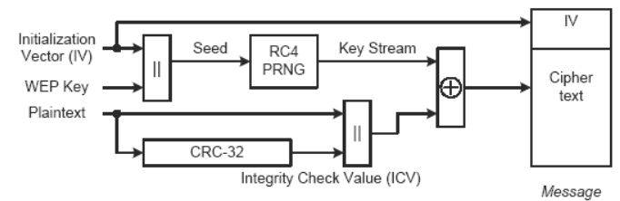
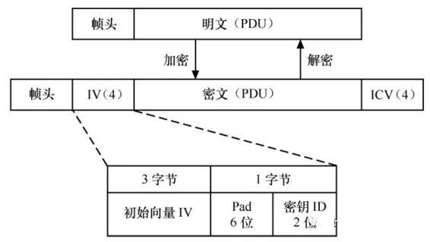
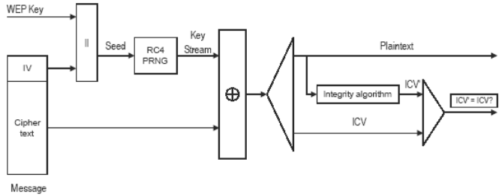

Wi-Fi安全 — 数据加密
I
WEP（Wired Equivalent Privacy，有线等效加密）

Slide 16
Wi-Fi安全 — 数据加密
参数 | 选项 | 说明
认证方式 | open
 | Shared key
加密方式 | wep-40 | 10个十六进制或者5个ASCII字符
 | wep-104 | 26个十六进制或者13个ASCII字符
 | wep-128 | 32个十六进制或者16个ASCII字符
密钥类型 | hex
 | pass-phrase
密钥序号 | key-id | 0～3
密钥 | key-value
I

Slide 17
Wi-Fi安全 — 数据加密
I
TKIP（Temporal Key Integrity Protocol，临时密钥完整性协议）
TKIP 是作为 IEEE 802.11i 的一部分，为加强无线安全性而创建的。 它也是基于 RC4
封装算法。 TKIP 通过动态密钥管理增强了加密功能，这种管理要求每个传输的数据包有
一个与众不同的密钥。
必须认识到，加密是实现网络安全的必需手段，但加密只能提供数据私密功能。 TKIP
在加密基础上更进一步，通过 64 位消息完整性检查（MIC）来提供数据修改保护，该数据
完整性的算法被称为 Michael。 它可以有效防止黑客截获消息、修改数据片断、修改完整性
检查值（ICV）片断进行匹配、重新创建循环冗余检查（CRC）并将数据包转发到目的地。
区别于WEP共用一个共享密钥，TKIP采用一套动态密钥协商和管理方法，每个无线用户都会动态地协商一套密钥，保证了每个用户使用独立的密钥。每个用户的密钥是由密钥协商阶段协商出来的PTK、发送方的MAC地址和报文序列号计算生成的，通过这种密钥混合的防护方式来防范针对WEP的攻击。
TKIP采用信息完整性校验机制，一方面保证接收端接收报文的完整性；另一方面保证接收端和发送端数据的合法性。信息完整性校验码是通过密钥协商阶段协商出来的MIC Key、目的MAC地址、源MAC地址和数据包计算生成的。

Slide 18
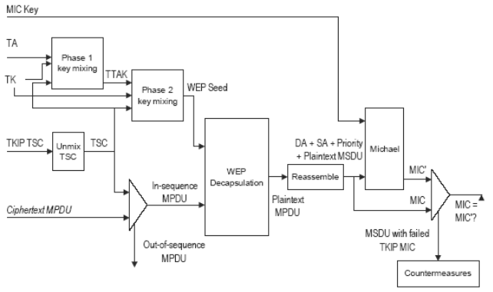
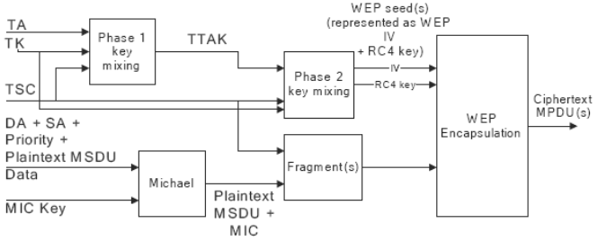
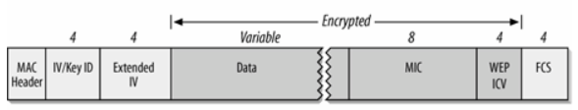
Wi-Fi安全 — 数据加密
I
TKIP（Temporal Key Integrity Protocol，临时密钥完整性协议）

Slide 19
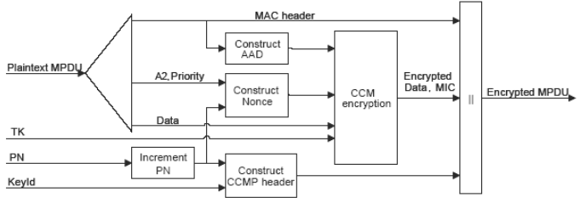
Wi-Fi安全 — 数据加密
I
CCMP(Counter mode with CBC-MAC Protocol，[计数器模式]搭配[区块密码锁链－信息真实性检查码]协议)
CCMP 是面向大众的最高级无线安全协议。 IEEE 802.11i 要求使用 CCMP 来提供全
部四种安全服务： 认证、机密性、完整性和重发保护。 CCMP 使用 128 位 AES 加密算
法实现机密性， CCMP 使用 CBC-MAC 来保证数据的完整性和认证。

Slide 20
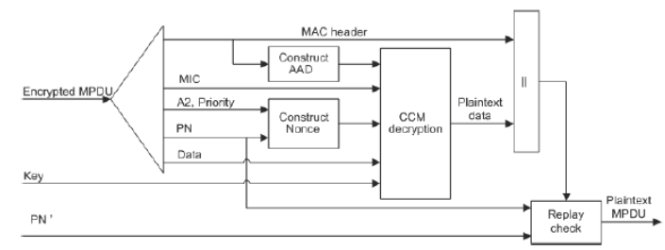
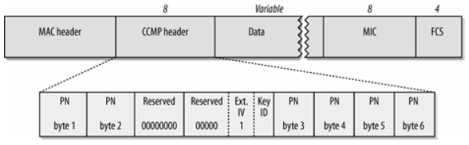
Wi-Fi安全 — 数据加密
I
CCMP(Counter mode with CBC-MAC Protocol，[计数器模式]搭配[区块密码锁链－信息真实性检查码]协议)

Slide 21
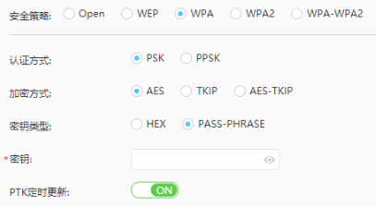

Wi-Fi安全 — 数据加密
I
区别于WEP和TKIP采用的流密码机制，CCMP采用了以高级加密标准AES（Advanced Encryption Standard）的块密码为基础的安全协议。这种基于块密码的加密技术克服了RC4算法本身的缺陷，安全性更高。

Slide 22
Wi-Fi安全 — 数据加密
I
CCMP(Counter mode with CBC-MAC Protocol，[计数器模式]搭配[区块密码锁链－
信息真实性检查码]协议)加密机制是基于 AES（Advanced Encryption Standard，高
级加密标准）加密机制的 CCM（Counter-Mode/CBC-MAC，区块密码锁链－信息
真实性检查码）方法。

Slide 23
Wi-Fi安全 — 数据加密
I
 | WEP | TKIP | CCMP
加密算法 | RC-4 | RC-4 | AES
密钥长度 | 40/104bit | 128bit | 128bt
IV长度 | 24bit | 48bit | 48bit
数据完整性 | CRC32 | MIC | CCM
密钥管理 | 无 | 802.1x | 802.1x

Slide 24
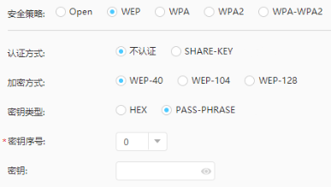
Wi-Fi — 安全策略
I
WEP
WEP加密方式可以分别和Open system、Shared key链路认证方式使用。
采用Open system authentication方式：此时WEP密钥只做加密，即使密钥配的不一致，用户也是可以上线，但上线后传输的数据会因为密钥不一致被接收端丢弃。
采用Shared key authentication方式：此时如果双方密钥不一致，客户端就不能通过Shared key认证，无法上线。也就是说，当WEP和Shared key认证方式配合使用时，WEP也可以作为一种认证方法。
WEP的核心是采用RC4算法，加密密钥长度有64位、128位和152位，其中有24bit的IV（初始向量）是由系统产生的，所以WLAN服务端和WLAN客户端上配置的密钥长度是40位、104位或128位。WEP加密采用静态的密钥，接入同一SSID下的所有STA使用相同的密钥访问无线网络。

Slide 25
Wi-Fi — 安全策略
参数 | 选项 | 说明
认证方式 | open
 | Shared key
加密方式 | wep-40 | 10个十六进制或者5个ASCII字符
 | wep-104 | 26个十六进制或者13个ASCII字符
 | wep-128 | 32个十六进制或者16个ASCII字符
密钥类型 | hex
 | pass-phrase
密钥序号 | key-id | 1～4
密钥 | key-value
I

Slide 26
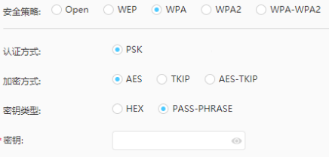
Wi-Fi — 安全策略
I
WPA （Wi-Fi Protected Access）- PSK
WPA 是一种过渡性行业标准 — 它通过升级到基于 802.11 的无线网络适配器的固件和无线接入点 (AP) 来保护 802.11 无线 LAN 联网的安全。WPA 将临时密钥完整性协议 (TKIP) 与 Michael 结合起来，取代了有线对等保密 (WEP)；临时密钥完整性协议可通过加密来保证数据机密性，Michael 可保证数据完整性。
Wi-Fi 联盟于 2003 年推出了 WPA 来取代有致命缺陷的 WEP（Wired Equivalent Privacy ，有线等
效隐私），在 WPA 中引入了 TKIP（Temporal Key Integrity Protocol ，临时密钥完整性协议）作为
加密套件来保护无线流量

Slide 27
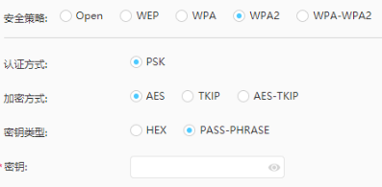
Wi-Fi — 安全策略
I
WPA2 - PSK
2006 年，Wi-Fi 联盟推出了 WPA2，WPA2 引入了基于 AES
（Advanced Encryption Standard ，高级加密标准）的 CCMP（Counter mode with CBC-MAC Protocol，[计数器模式]搭配[区块密码锁链－信息真实性检查码]协议）作为加密套件，CCMP 的安
全性比 TKIP 有较大的提升。

Slide 28
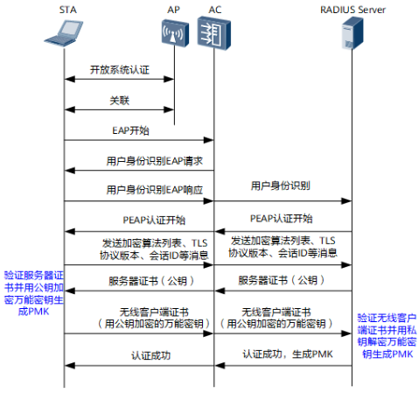
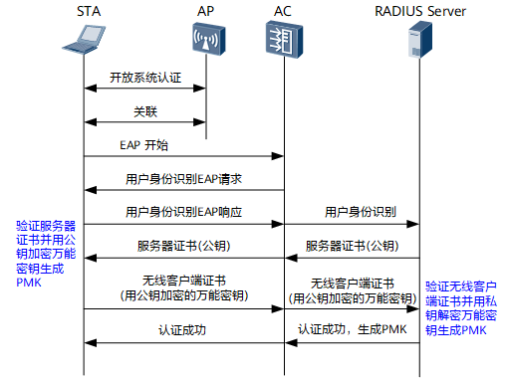
Wi-Fi — 安全策略
•WPA/WPA2企业版：采用WPA/WPA2-802.1X的接入认证方式，使用RADIUS服务器和可扩展认证协议EAP（Extensible Authentication Protocol）进行认证。用户提供认证所需的凭证，如用户名和密码，通过特定的用户认证服务器（一般是RADIUS服务器）来实现对用户的接入认证。
在大型企业网络中，通常采用WPA/WPA2企业版的认证方式。
I
WPA2 - 802.1x
WPA/WPA2支持基于EAP-TLS和EAP-PEAP的802.1X认证方式

Slide 29
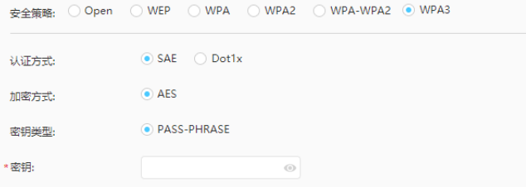
Wi-Fi — 安全策略
I
WPA3 - SAE
Wi-Fi 联盟于 2018 年发布了最新的 WPA3
WPA3是Wi-Fi联盟组织发布的新一代Wi-Fi加密协议，在WPA2的基础上增加了新的功能，以简化Wi-Fi安全保障方法、实现更可靠的身份验证，提高数据加密强度。所有的WPA3网络都必须进行管理帧保护PMF（Protected Management Frame），保证数据的安全性。
SAE在WPA/WPA2-PSK原有的四次握手前增加了SAE握手，实质上是为了动态协商成对主密钥PMK。WPA/WPA2-PSK的PMK只与SSID和预共享密钥有关，而SAE引入了动态随机变量，每次协商的PMK都是不同的，提升了安全性。

Slide 30
Wi-Fi — 安全策略
I
WPA3-SAE
Wi-Fi 联盟于 2018 年发布了最新的 WPA3
在 WPA3-Personal 中，使用 SAE（Simultaneous Authentication of Equals，对等实体同时认证）
取代了单纯基于 PSK（Pre-Shared Key，预共享密钥）保护无线流量的方式。

Slide 31
Wi-Fi — 安全策略
I
WPA3-802.1x
Wi-Fi 联盟于 2018 年发布了最新的 WPA3
企业、政府和金融机构为了更高的安全性可以采用WPA3企业版。WPA3企业版基于WPA2企业版，提供一种可选模式——WPA3-Enterprise 192bit，该模式有以下优点：
•数据保护：使用192位的Suite-B安全套件，增加密钥的长度。
•密钥保护：使用HMAC-SHA-384在4次握手阶段导出密钥。
•流量保护：使用伽罗瓦计数器模式协议GCMP-256（Galois Counter Mode Protocol）保护用户上线后的无线流量。
•管理帧保护：使用GMAC-256（GCMP的伽罗瓦消息认证码，Galois Message Authentication Code）保护组播管理帧。
WPA2企业版支持多种EAP方式的身份验证，但是WPA3企业版仅支持EAP-TLS的方式。WPA3企业版支持的EAP密码套件有以下几种：•TLS_ECDHE_ECDSA_WITH_AES_256_GCM_SHA384
•TLS_ECDHE_RSA_WITH_AES_256_GCM_SHA384
•TLS_DHE_RSA_WITH_AES_256_GCM_SHA384

Slide 32
Wi-Fi — 安全策略
I
Open+WEP
传输加密
链路认证
接入认证
Shard+WEP
WEP
Open
Open
IEEE802.1x+WEP
WPA-PSK
WPA
Shared
Shared
WPA2-PSK
WPA2
SAE
802.1X
WPA3-SAE
WPA3
PSK
WPA-802.1x
WPA2-802.1x
WPA3-802.1x

Slide 33
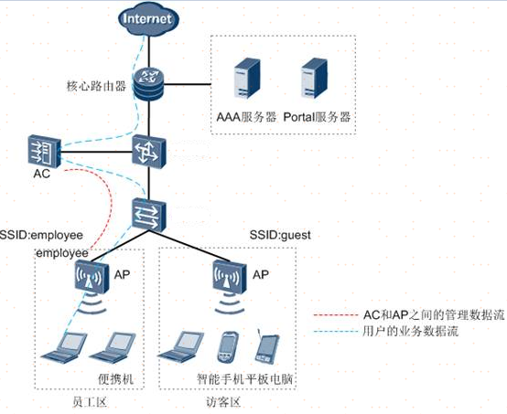
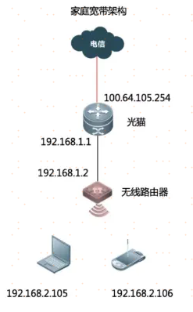
WLAN组网
I

